Slide 1
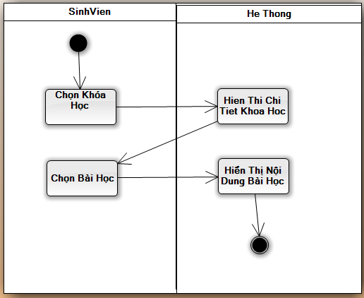

Các quy trình nghiệp vụ của hệ thống

Slide 2
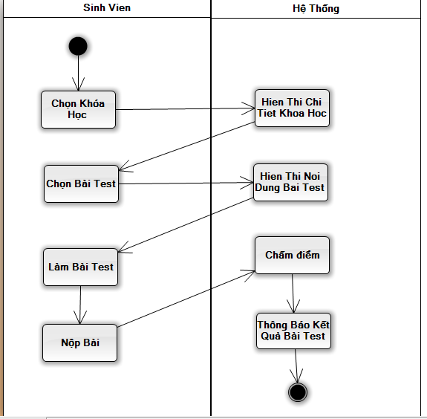

Các quy trình nghiệp vụ của hệ thống

Slide 3
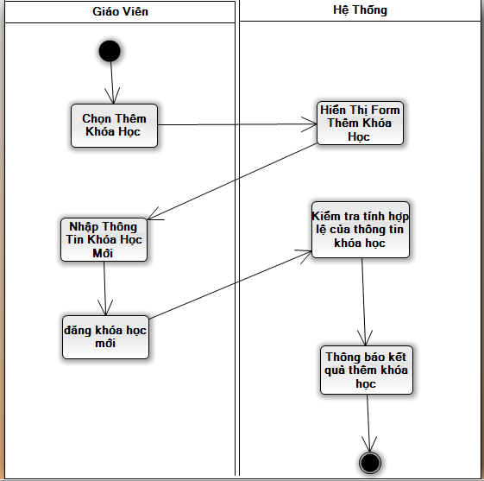

Các quy trình nghiệp vụ của hệ thống

Slide 4
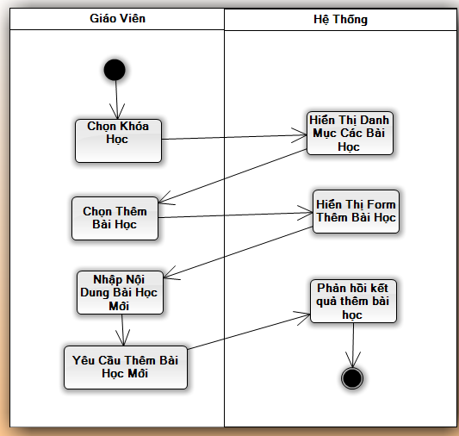

Các quy trình nghiệp vụ của hệ thống

Slide 5
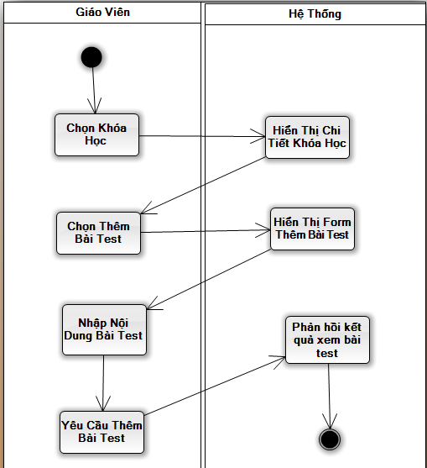

Các quy trình nghiệp vụ của hệ thống

Slide 6
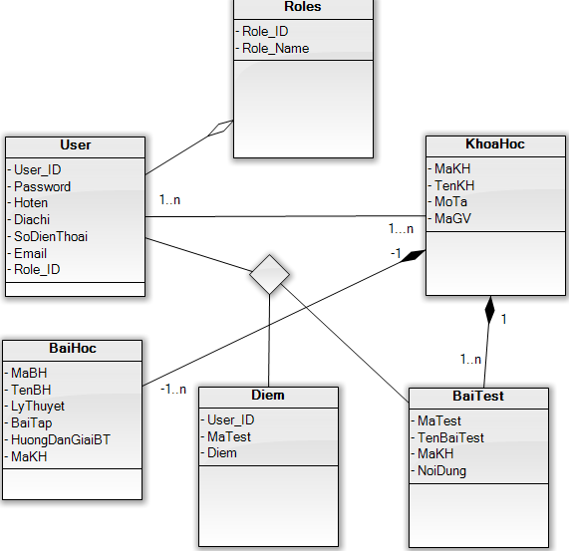
Mô hình hóa các lớp nghiệp vụ

Slide 7
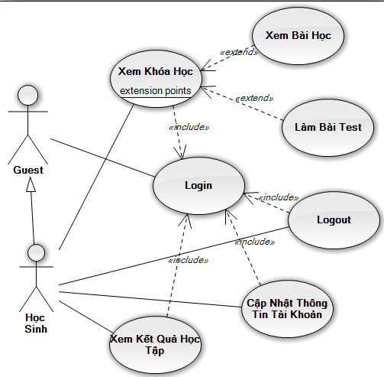
Các chức năng đối với tác nhân Học Sinh

Slide 8
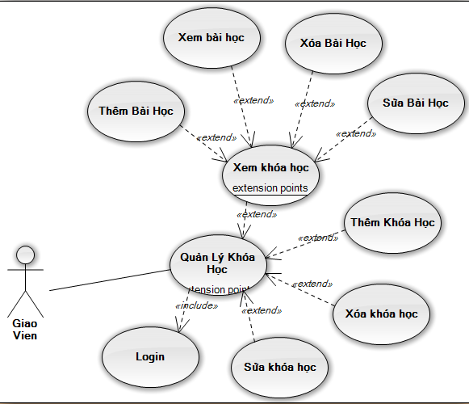
Các chức năng đối với tác nhân Giáo Viên

Slide 9
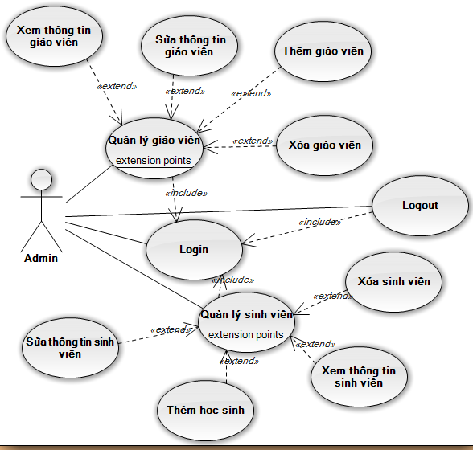
Các chức năng đối với tác nhân Admin

Slide 10
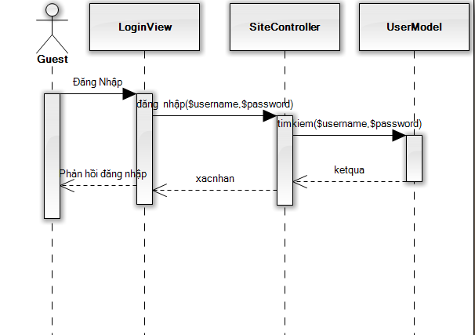
Mô tả hoạt động trong ca sử dụng Đăng Nhập

Slide 11
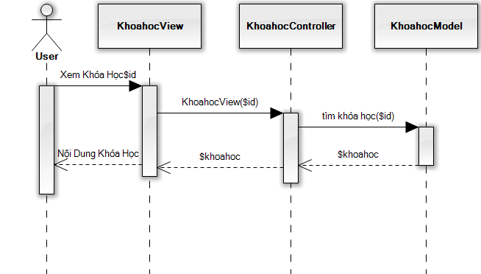
Mô tả hoạt động trong ca sử dụng Xem Khóa Học

Slide 12
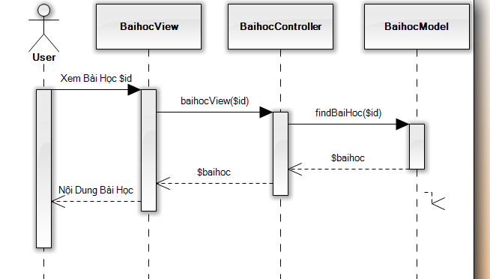
Mô tả hoạt động trong ca sử dụng Xem Bài Học

Slide 13
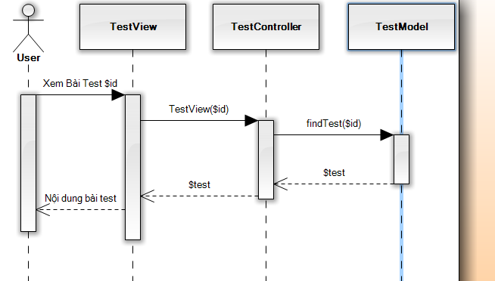
Mô tả hoạt động trong ca sử dụng Làm Bài Test

Slide 14
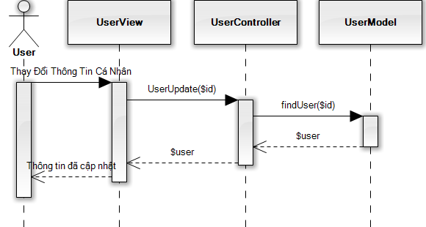
Mô tả hoạt đông trong ca sử dụng Thay Đổi Thông Tin Cá Nhân

Slide 15
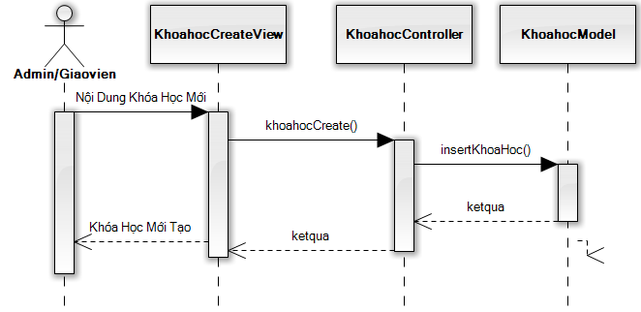
Mô tả hoạt động trong ca sử dụng Thêm Khóa Học

Slide 16
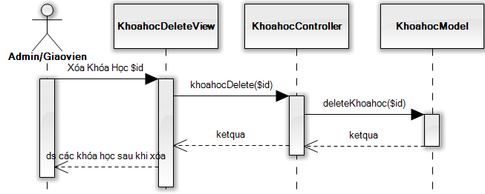
Mô tả hoạt động trong ca sử dụng Xóa Khóa Học

Slide 17
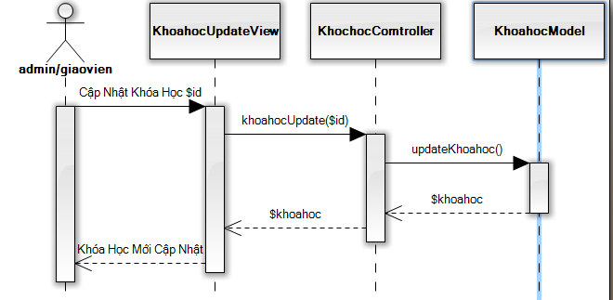
Mô tả hoạt động trong ca sử dụng Sửa Khóa Học

Slide 18
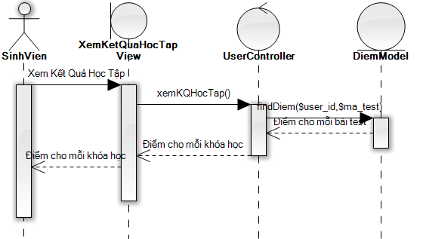
Mô tả hoạt động trong ca sử dụng Xem Kết Quả Học Tập

Slide 19
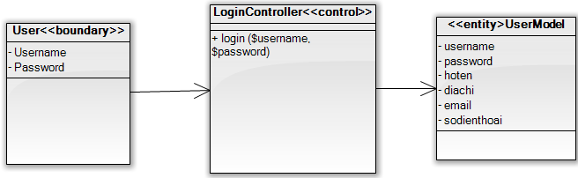
Sơ đồ lớp cho ca sử dụng đăng nhập

Slide 20
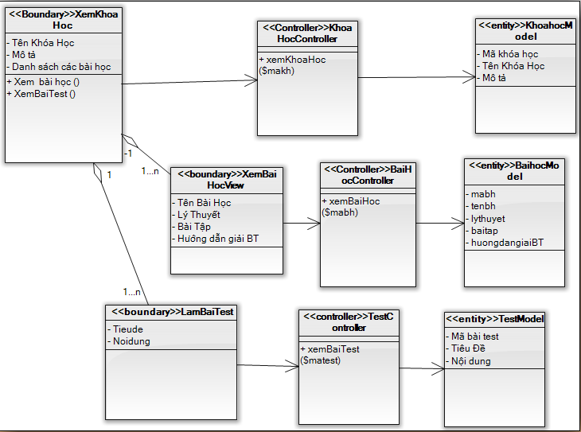
Sơ đồ lớp cho ca sử dụng xem khóa học

Slide 21
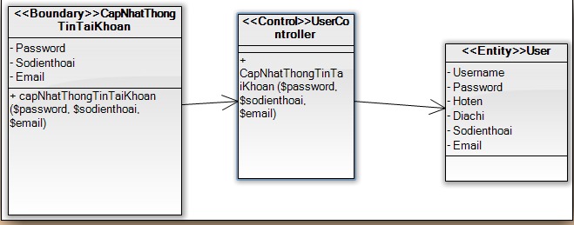
Sơ đồ lớp cho ca sử dụng Cập Nhật Hồ Sơ Cá Nhân

Slide 22
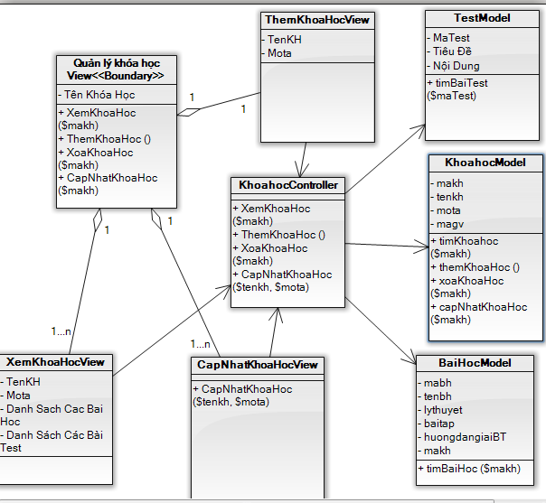
Sơ đồ lớp cho ca sử dụng Quản Lý Khóa Học

Slide 23
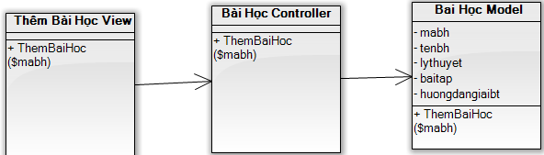
Sơ đồ lớp cho ca sư dụng Thêm Bài Học

Slide 24
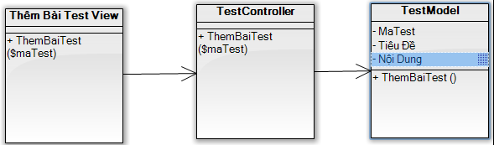
Sơ đồ lớp cho ca sử dụng Thêm Bài Test

Slide 25
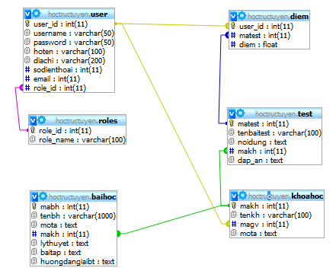
Thiết kế CSDL

Slide 26
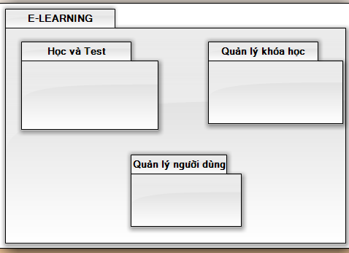
Sơ đồ gói chức năng

Slide 27
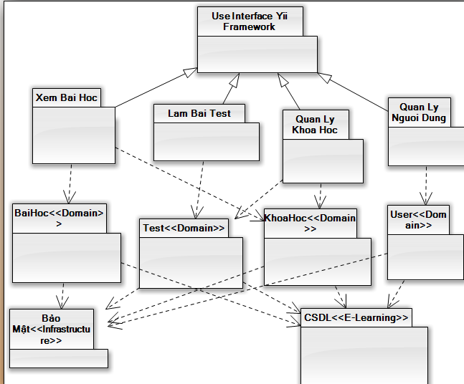
Sơ đồ phân tầng theo công nghệ

